Slide 1
EL OSO Y LA MIEL

Slide 2

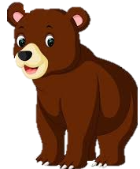
Mmm que rica miel
Que rica se ve la miel del oso
Osa quieres?
Si quiero

